Slide 1
JAVA

Slide 2
POPULARIDAD DE JAVA

Slide 3
PYPL
El lenguaje de programación Python es el preferido a nivel internacional, según el PopularitY of Programming Language Index (acortado como PYPL y traducido al español como Índice de Popularidad de Lenguajes de Programación). Así, en enero de este año este era utilizado por casi el 26% de los programadores web, tal y como se estima en un análisis de las búsquedas en Google de tutoriales sobre programación. Tras Python, los creadores de aplicaciones informáticos prefieren Java, este objeto del 21,4% de las búsquedas de Google para este fin, según datos de la citada fuente.

Slide 4
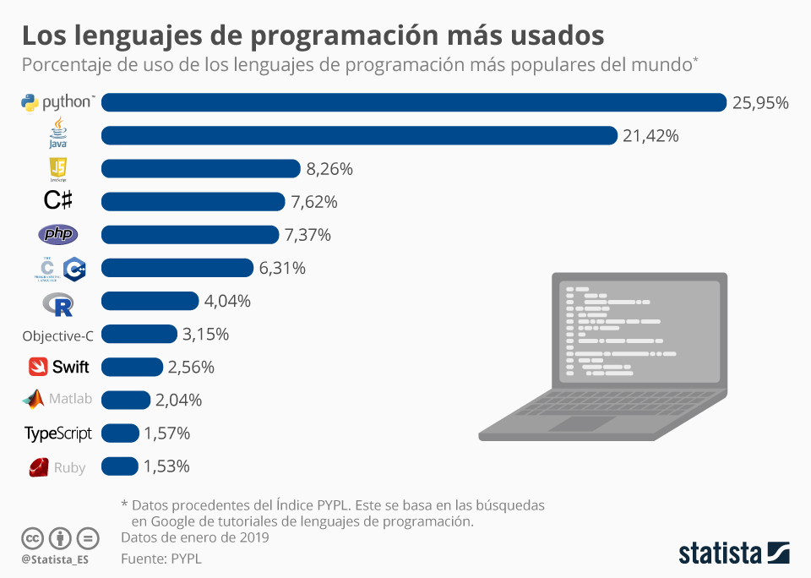

Slide 5
EL ÍNDICE TIOBE DE LENGUAJES DE PROGRAMACIÓN
El índice TIOBE calcula la popularidad de los lenguajes en función del número de páginas web que hablan de él. Muy resumidamente, TIOBE mira cuantos resultados devuelve cada buscador (Google, Bing, Baidu,…) cuando utilizas el nombre del lenguaje de programación como keyword

Slide 6
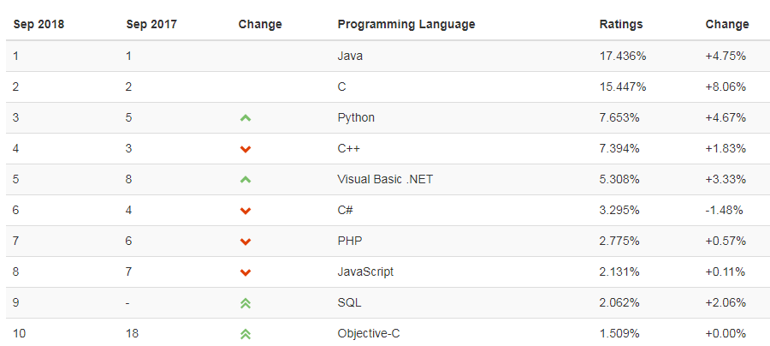

Slide 7
QUE ES JAVA
Java es un lenguaje de programación de propósito general, concurrente, orientado a objetos, que fue diseñado específicamente para tener tan pocas dependencias de implementación como fuera posible.

Slide 8
Su intención
Es permitir que los desarrolladores de aplicaciones escriban el programa una vez y lo ejecuten en cualquier dispositivo (conocido en inglés como WORA, o "write once, run anywhere")

Slide 9
lo que quiere decir que el
Código que es ejecutado en una plataforma no tiene que ser recompilado para correr en otra. Java es, a partir de 2012, uno de los lenguajes de programación más populares en uso, particularmente para aplicaciones de cliente-servidor de web, con unos diez millones de usuarios reportados.

Slide 10
BREVE HISTORIA

Slide 11
dESARROLLO
El lenguaje de programación Java fue originalmente desarrollado por James Gosling, de Sun Microsystems (constituida en 1982 y posteriormente adquirida el 27 de enero de 2010 por la compañía Oracle),

Slide 12
publicado en 1995 como un componente fundamental de la plataforma Java de Sun Microsystems. Su sintaxis deriva en gran medida de C y C++, pero tiene menos utilidades de bajo nivel que cualquiera de ellos.

Slide 13
Las aplicaciones de Java son compiladas a bytecode (clase Java), que puede ejecutarse en cualquier máquina virtual Java (JVM) sin importar la arquitectura de la computadora subyacente.

Slide 14
DESARROLLO
La compañía Sun desarrolló la implementación de referencia original para los compiladores de Java, máquinas virtuales y librerías de clases en 1991, y las publicó por primera vez en 1995

Slide 15
. A partir de mayo de 2007, en cumplimiento de las especificaciones del Proceso de la Comunidad Java, Sun volvió a licenciar la mayoría de sus tecnologías de Java bajo la Licencia Pública General de GNU. Otros también han desarrollado implementaciones alternas a estas tecnologías de Sun, tales como el Compilador de Java de GNU y el GNU Classpath

Slide 16
DESARROLLO
Java se creó como una herramienta de programación para ser usada en un proyecto de set-top-box en una pequeña operación denominada the Green Project en Sun Microsystems en el año 1991. El equipo (Green Team), compuesto por trece personas y dirigido por James Gosling, trabajó durante 18 meses en Sand Hill Road, en Menlo Park, en su desarrollo.

Slide 17
¿Cómo OBTUVO SU NOMBRE JAVA?
El lenguaje se denominó inicialmente Oak (por un roble que había fuera de la oficina de Gosling), luego pasó a denominarse Green tras descubrir que Oak era ya una marca comercial registrada para adaptadores de tarjetas gráficas, y finalmente se renombró como Java.

Slide 18
Los objetivos de Gosling
Eran implementar una máquina virtual y un lenguaje con una estructura y sintaxis similar a C++. Entre junio y julio de 1994, tras una sesión de reunion de tres días entre John Gaga, James Gosling, Patrick Naughton, Wayne Rosing y Eric Schmidt, el equipo reorientó la plataforma hacia la Web.

Slide 19
Sintieron que la llegada del navegador web Mosaic propiciaría que Internet se convirtiese en un medio interactivo, como el que pensaban era la televisión por cable. Naughton creó entonces un prototipo de navegador, WebRunner, que más tarde sería conocido como HotJava.

Slide 20
PRESENTACION
En 1994, se les hizo una demostración de HotJava y la plataforma Java a los ejecutivos de Sun. Java 1.0a pudo descargarse por primera vez en 1994.

Slide 21
La promesa inicial de Gosling era Write Once, Run Anywhere (Escríbelo una vez, ejecútalo en cualquier lugar), proporcionando un lenguaje independiente de la plataforma y un entorno de ejecución (la JVM) ligero y gratuito para las plataformas más populares, de forma que los binarios (bytecode) de las aplicaciones Java pudiesen ejecutarse en cualquier plataforma.

Slide 22
VERSIONES
El entorno de ejecución era relativamente seguro y los principales navegadores web pronto incorporaron la posibilidad de ejecutar applets Java incrustadas en las páginas web.
Java ha experimentado numerosos cambios desde la versión primigenia, JDK 1.0, así como un enorme incremento en el número de clases y paquetes que componen la biblioteca estándar.6​

Slide 23
VERSIONES
Desde J2SE 1.4, la evolución del lenguaje ha sido regulada por el JCP (Java Community Process), que usa Java Specification Requests (JSRs) para proponer y especificar cambios en la plataforma Java. El lenguaje en sí mismo está especificado en la Java Language Specification (JLS), o Especificación del Lenguaje Java. Los cambios en los JLS son gestionados en JSR 901.

Slide 24
VERSIONES
JDK 1.0 (23 de enero de 1996) — Primer lanzamiento: comunicado de prensa
JDK 1.1 (19 de febrero de 1997)
J2SE 1.2 (8 de diciembre de 1998) — Nombre clave Playground. Esta y las siguientes versiones fueron recogidas bajo la denominación Java 2 y el nombre "J2SE" (Java 2 Platform, Standard Edition) reemplazó a JDK para distinguir la plataforma base de J2EE (Java 2 Platform, Enterprise Edition) y J2ME (Java 2 Platform, Micro Edition).

Slide 25
J2SE 1.3 (8 de mayo de 2000) — Nombre clave Kestrel. Los cambios más notables fueron: comunicado de prensa lista completa de cambios
la inclusión de la máquina virtual de HotSpot JVM (la JVM de HotSpot fue lanzada inicialmente en abril de 1999, para la JVM de J2SE 1.2)

Slide 26
VERSIONES
J2SE 1.4 (6 de febrero de 2002) — Nombre clave Merlin. Este fue el primer lanzamiento de la plataforma Java desarrollado bajo el Proceso de la Comunidad Java como JSR 59.
J2SE 5.0 (30 de septiembre de 2004) — Nombre clave: Tiger. (Originalmente numerado 1.5, esta notación aún es usada internamente.[2]) Desarrollado bajo JSR 176, Tiger añadió un número significativo de nuevas características comunicado de prensa

Slide 27
VERSIONES
Java SE 6 (11 de diciembre de 2006) — Nombre clave Mustang. Estuvo en desarrollo bajo la JSR 270. En esta versión, Sun cambió el nombre "J2SE" por Java SE y eliminó el ".0" del número de versión.[3] Está disponible en http://java.sun.com/javase/6/. Los cambios más importantes introducidos en esta versión son:

Slide 28
Incluye un nuevo marco de trabajo y APIs que hacen posible la combinación de Java con lenguajes dinámicos como PHP, Python, Ruby y JavaScript.
Incluye el motor Rhino, de Mozilla, una implementación de Javascript en Java.
Incluye un cliente completo de Servicios Web y soporta las últimas especificaciones para Servicios Web, como JAX-WS 2.0, JAXB 2.0, STAX y JAXP.
Mejoras en la interfaz gráfica y en el rendimiento.

Slide 29
VERSIONES
Java SE 7 — Nombre clave Dolphin. En el año 2006 aún se encontraba en las primeras etapas de planificación. Su lanzamiento fue en julio de 2011.
Soporte para XML dentro del propio lenguaje.
Un nuevo concepto de superpaquete.
Soporte para closures.
Introducción de anotaciones estándar para detectar fallos en el software.
No oficiales: NIO2. Java Module System. Java Kernel.
Nueva API para el manejo de Días y Fechas, la cual reemplazará las antiguas clases Date y Calendar.
Posibilidad de operar con clases BigDecimal usando operandos.

Slide 30
VERSIONES
Java SE 8 — lanzada en marzo de 2014. Cabe destacar:
Incorpora de forma completa la librería JavaFX.
Diferentes mejoras en seguridad.
Diferentes mejoras en concurrencia.
Añade funcionalidad para programación funcional mediante expresiones Lambda.
Mejora la integración de JavaScript.
Nuevas API para manejo de fechas y tiempo (date - time).

Slide 31
VERSIONES
Java SE 9 — lanzada el 21 de septiembre del 2017.
Java SE 10 — lanzada el 20 de marzo del 2018.
Java SE 11 — lanzada el 25 de septiembre del 2018.

Slide 32
JAVA
JAVA SE
JAVA EE

Slide 33
JAVA SE:
es una especificación que describe una plataforma Java de resumen. Proporciona una base para crear y desplegar aplicaciones de negocio centradas en la red que van desde un ordenador de escritorio PC a un servidor de grupo de trabajo. Java SE lo implementa el kit de desarrollo de software (SDK) Java.

Slide 34
Rule Execution Server puede ejecutar conjuntos de reglas con código Java SE 100%. Muchos casos de uso existen para la ejecución pura de Java SE como, por ejemplo, la ejecución de lotes o la ejecución de reglas desde un proveedor Java Message Service (JMS) o un Enterprise Service Bus (ESB) no Java EE.

Slide 35
JAVA EE:
Java Platform, Enterprise Edition (Java EE) se basa en la especificación Java SE. Representa una colaboración entre varios proveedores y líderes del sector y proporciona el soporte de la infraestructura para las aplicaciones.
En la infraestructura de Java EE, añada las reglas en dos niveles:
En la capa de la aplicación, para gestionar la lógica empresarial dinámica y el flujo de tareas.

Slide 36
En la capa de presentación, para personalizar el flujo de páginas y el flujo de trabajo y para construir páginas personalizadas basándose en el estado de la sesión.

Slide 37
Java EE es portable y escalable, y soporta la integración existente y los componentes basados en la arquitectura EJB. Java EE simplifica las aplicaciones empresariales definiendo y especificando un complejo conjunto de servicios estándar comunes, como denominación, gestión de transacciones, simultaneidad, seguridad y acceso a base de datos.

Slide 38
Java EE también define un modelo de contenedor, que aloja y gestiona instancias de componentes de aplicaciones Java EE. Los contenedores están a su vez alojados en servidores Java EE.

Slide 39
JAVA SWING:
Swing es una biblioteca gráfica para Java. Incluye widgets para interfaz gráfica de usuario tales como cajas de texto, botones, listas desplegables y tablas.
Es un framework MVC para desarrollar interfaces graficas para Java con independencia de la plataforma.
Sigue un simple modelo de programación por hilos, y posee las siguientes características principales:

Slide 40
JAVAFX:
permite a los desarrolladores de la aplicación crear e implementar fácilmente aplicaciones de Internet enriquecidas (RIA) que se comportan de la misma forma en distintas plataformas. JavaFX amplía la potencia de Java permitiendo a los desarrolladores utilizar cualquier biblioteca de Java en aplicaciones JavaFX. Los desarrolladores pueden ampliar sus capacidades en Java y utilizar la tecnología de presentación que JavaFX proporciona para crear experiencias visuales que resulten atractivas.

Slide 41
permite crear aplicaciones de escritorio, para celulares, la Web, TV, consolas de videojuegos, reproductores Blu-ray, entre otras plataformas planeadas.

Slide 42
CARACTERÍSTICAS
Permite a los desarrolladores integrar gráficos vectoriales, animación, sonido y activos web de vídeo en una aplicación interactiva, completa y atractiva
Amplía la tecnología Java permitiendo el uso de cualquier biblioteca de Java en una aplicación JavaFX

Slide 43
Permite mantener un eficaz flujo de trabajo entre diseñador y desarrollador en el que los diseñadores pueden trabajar en las herramientas que deseen mientras colaboran con los desarrolladores,

Slide 44
JVM
La Java Virtual Machine o JVM toma el código Byte Code resultante de compilar tu aplicación Java y lo compila a su vez a código nativo de la plataforma en la que se está ejecutando. La ventaja principal de este esquema es que es muy fácil crear un programa en Java y que luego éste se pueda ejecutar en cualquier sistema operativo para el cual exista una implementación de la JVM.

Slide 45
IReport
La herramienta iReport es un constructor / diseñador de informes visual, poderoso, intuitivo y fácil de usar para JasperReports escrito en Java. Este instrumento permite que los usuarios corrijan visualmente informes complejos con cartas, imágenes, subinformes, etc. iReport está además integrado conJFreeChart, una de la biblioteca gráficas OpenSource más difundida para Java. Los datos para imprimir pueden ser recuperados por varios caminos incluso múltiples uniones JDBC, TableModels, JavaBeans, XML, etc.

